Slide 1

DAISUKI
Propuesta realizada por:
Nicolás Felipe Trujillo Montero
Jesús Carlos Avecilla de la Herrán

Slide 2

¿En qué va a consistir el proyecto?

Slide 3


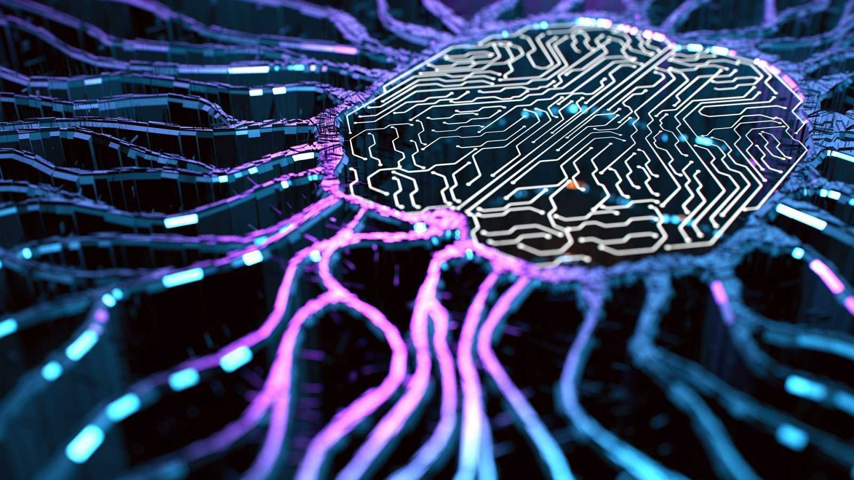


Slide 4


Implementación (Estado muy previo)
Se aceptan ideas para implementación

Slide 5
Ideas de Algoritmo/Programa
Sistema Recomendador de Anime
Estudio Mercadotécnico de Anime

Slide 6
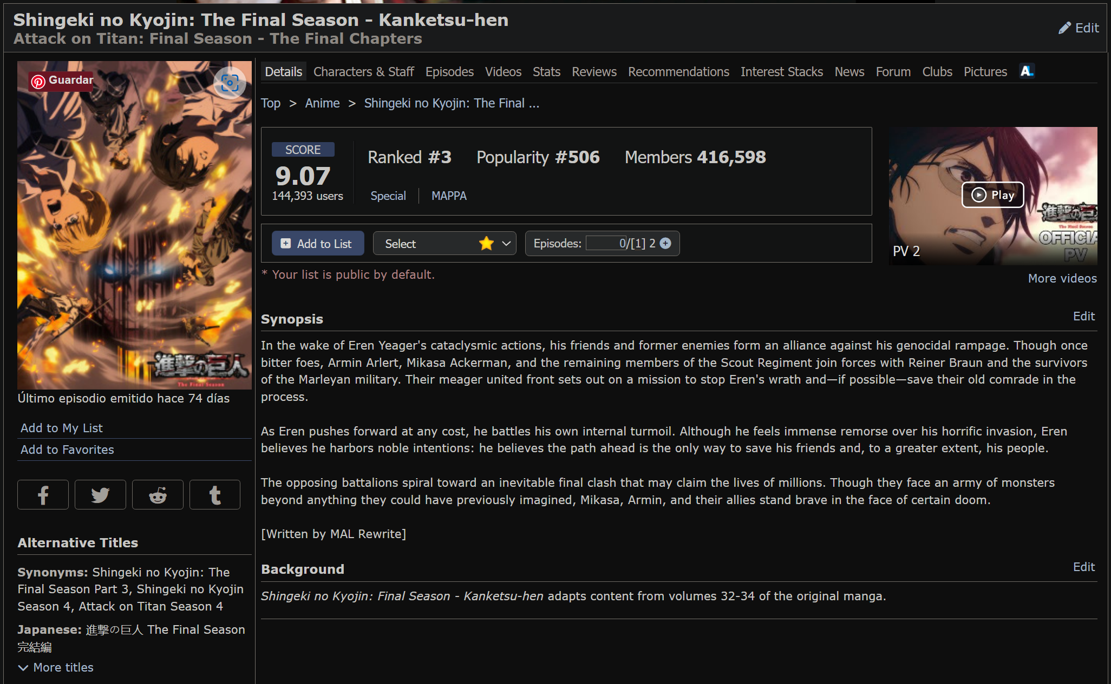
Sistema Recomendador de Anime
Recomendación, no por usuarios, sino por descripción usando NLP
Después por género del anime

Slide 7
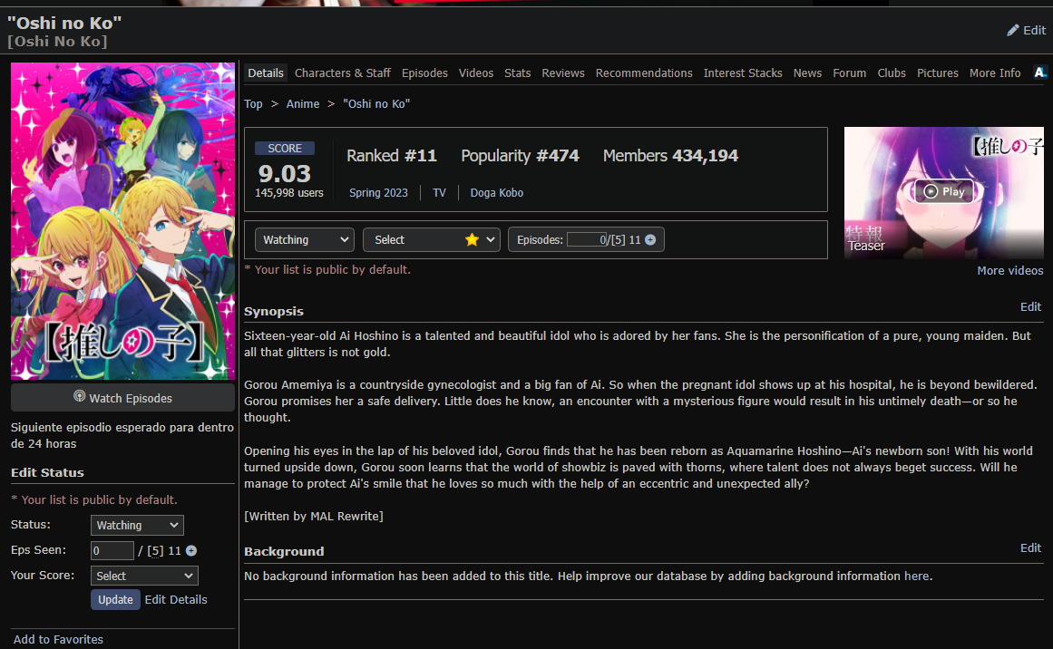
Estudio Mercadotécnico del anime
Idea: tras realizar un web scrapping hacer que un modelo me prediga la viabilidad de obtener una licencia de anime

Slide 8
Muchas gracias por dejarnos participar
En Malaga AI y esperamos que
Nos podáis ayudar
¿Alguna pregunta?

